Slide 1

<KB PC방>
PC방 관리 프로그램
1조
김은진, 장성진, 정영훈
2023.08.16
발표자 장성진

Slide 2


목차
a table of contents
1
프로젝트 개요
- 기획 의도, 주요 기능, 팀원 역할
2
프로젝트 수행 절차 - 작업 일정, 과정 상세
3
프로젝트 수행 결과 - 프로그램 시연 및 구현 기능 소개
4
버그 리포트 및 자체 평가 - 수정한 버그, 미 구현 기능,
프로젝트 자체 평가

Slide 3

Part 1
프로젝트 개요

Slide 4
Part 1
- 프로젝트 개요
카운터PC
– 회원정보 및 상품정보 관리,
상품주문 관리, 좌석 현황 출력 등
회원PC
– 실시간 사용 시간 및 남은 시간 확인,
상품주문 등
지금까지 배운 내용을 활용하면서,
시중 어플리케이션의 기능을
구현해볼 수 있는 프로그램을
제작하고자 함
기획 의도
주요 기능

Slide 5
Part 1
- 역할 분배
팀원 | 기능 | 담당
김은진 |  | UI 디자인
장성진 |  | 팀장, 발표,UI 디자인
정영훈 |  | DB 설계
카운터 PC – 메인 화면 및 회원정보 관리
회원 PC – 로그인 프로세스 및 시간 정보 구현
카운터 PC – 상품정보 관리 및 상품주문 프로세스

Slide 6

Part 2
프로젝트 수행 절차

Slide 7
Part 2
- 작업 일정
 | 1D | 2D | 3D | 4D | 5D | 6D | 7D | 8D | 9D | 10D | 11D | 12D | 13D | 14D | 15D
프로그램 분석
프로그램 설계
구현 및 디버깅
검수 및 발표 준비

Slide 8
Part 2
- 과정 상세
프로그램 분석
기능 분석 및 요구사항 명세서 작성
프로그램 설계
화면 및 DB 설계
시중의 어플리케이션을 최대한 구현하고자 노력
카운터PC와 회원PC에서 두 어플리케이션이 서로 호환되는지 테스트
구현 및 디버깅
검수 및 발표 준비
프로그램 통합 후 테스트에서 첨삭이 필요하다 판단되는 부분 추가 처리

Slide 9
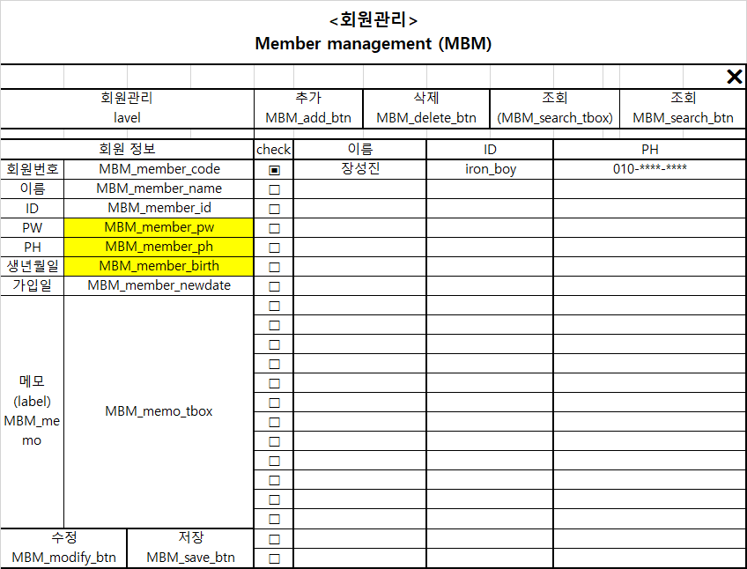
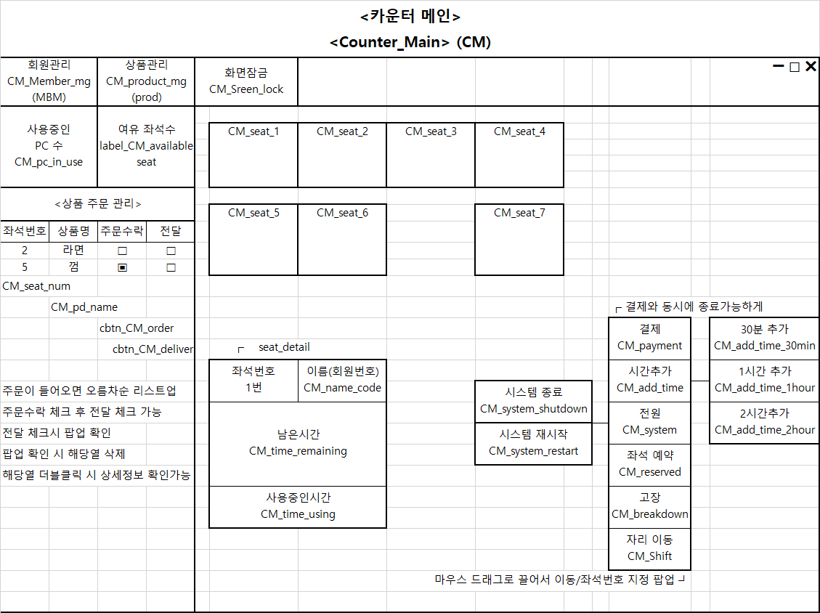
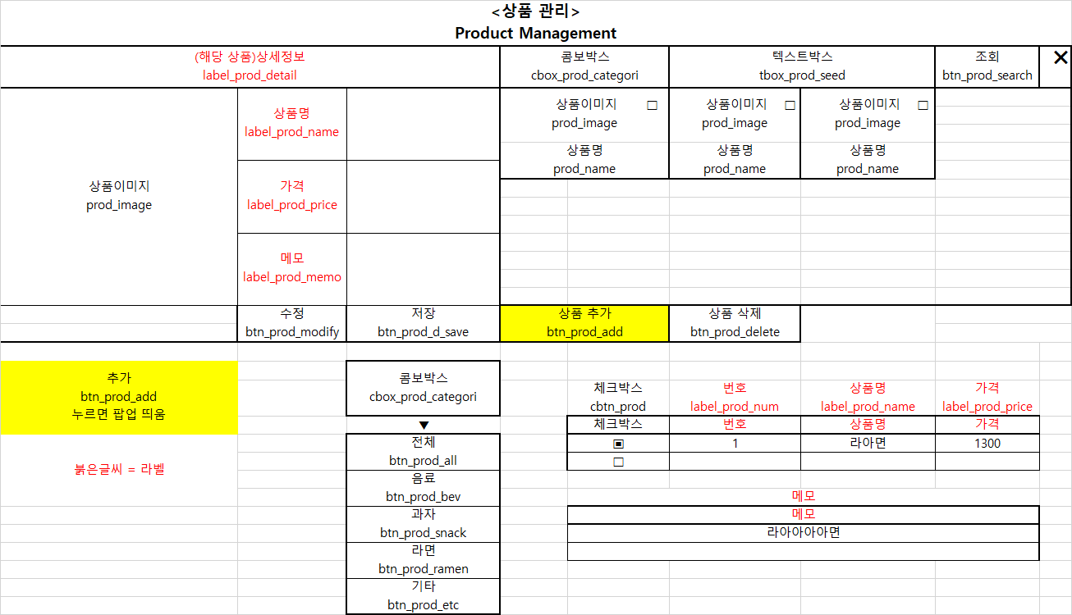
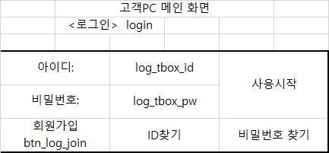
Part 2
- 초기 시안

Slide 10

Part 3
프로젝트 시연

Slide 11

Part 4
버그 리포트 및 자체 평가

Slide 12
Part 4
과정 상세
버그 1
수정 사항 1
버그 2
수정 사항 2
남은 시간이 없는 회원이 로그인했을 경우, 시간을 충전하지 않았는데도
사용 시간이 흐르는 문제
해당 코드의 위치를 변경하여 알맞게 수정함
음식 주문 시 같은 상품을 두 번 장바구니에 담았을 때 기존의 행에 수량이 추가되는 것이 아닌 새로운 행이 추가가 됨
코드를 전면
수정하여 적용함
>>
||
>>

Slide 13
Part 4
- 프로젝트 소감
김은진
DB에서 가져온 값을 폼에 연동시키는 과정에 대해 헷갈리는 부분들을
이해 할 수 있는 시간이 였고, 같이 협업하는 과정에 대해 알 수 있어서 좋았습니다.
장성진
반복된 작업을 통해 이해가 힘들었던 부분들이 이해 할 수 있었고,
훌륭한 조원들 덕분에 많이 배울 수 있었습니다.
정영훈
수업에서 배웠던 내용들을 기반으로 프로젝트를 진행해 보면서,
자신이 어느 부분에서 이해가 덜 되었는지를 파악할 수 있었던 유익한 시간이었습니다.

Slide 14
감사합니다

